Slide 1
Безпека в інтернеті
Лектор Йовенко Оксана

Slide 2

Хто
я?
Фахівець з методів розширення ринку збуту ТОВ НПК ХОУМ-НЕТ
Досвід роботи в сфері телекомунікацій 4 роки

Slide 3


AppleNet
3,5 роки
Оператор кол-центру
SMM-менеджер
Бухгалтер
Home-Net
0,5 року
Фахівець із методів розширення
ринку збуту

Slide 4
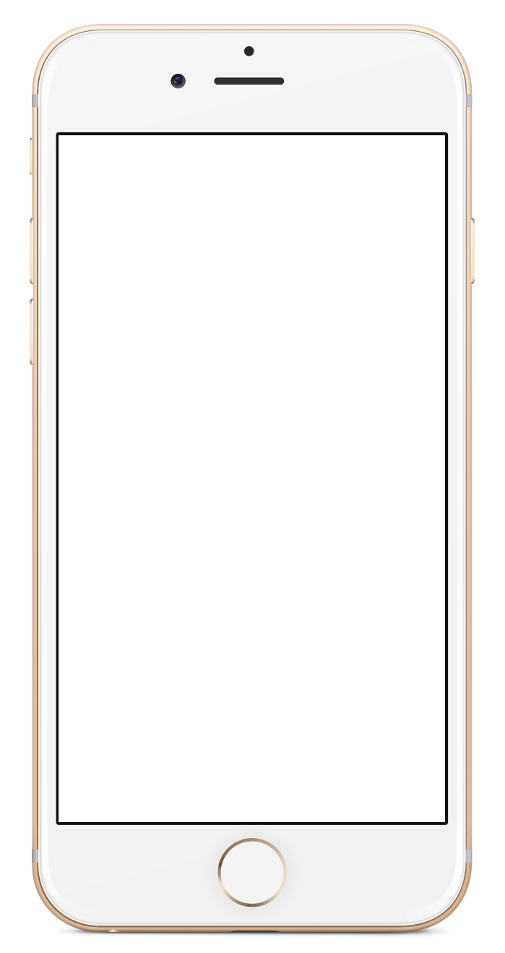
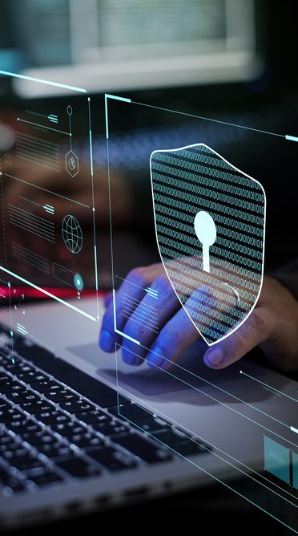
План
лекції
Види мереж.
Що таке інтернет.
Програми браузери.
Загрози в інтернеті.
Способи збереження
персональної інформації.
Правила поведінки в інтернеті.

Slide 5
Види
мереж
Локальна
Регіональна
Глобальна
об'єднують користувачів, які розташовані в географічно обмеженому просторі, найчастіше в межах підприємства, організації, установи
об'єднують користувачів міста, області, невеликих країн
це мережі, які покривають великі географічні регіони, включаючи в себе як локальні мережі, так й інші телекомунікаційні мережі і пристрої

Slide 6

Що таке
інтернет
Це глобальна інформаційна мережа, яка об’єднує велику кількість регіональних мереж і водночас мільйони комп’ютерів у всіх кінцях планети з метою обміну даними та доступу до інформаційних і технологічних ресурсів.

Slide 7

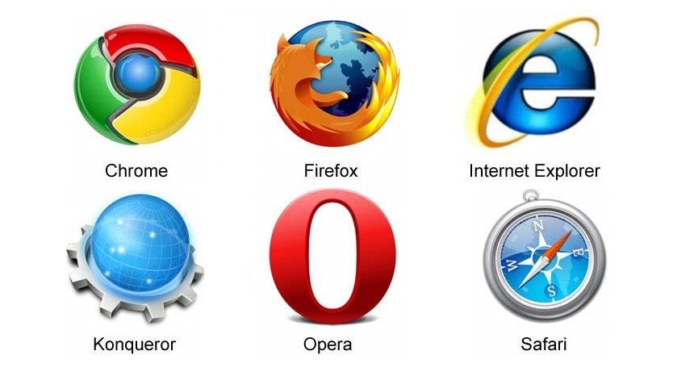
Програми
браузери
Працюють
зі службою ВЕБ (всесвітнє павутиння)
електронною поштою
телеконференціями
іншими службами Інтернет

Slide 8
Загрози
в інтернеті
Через деякі інтернет-ресурси можна «зловити» комп’ютерний вірус
Можна стати жертвою тролінгу
Розголошення конфіденційної інформації (інформація про особисте життя, дані банківської карти, місцезнаходження та ін.)
Можна стати жертвою шахраїв і втратити кошти

Slide 9
Способи збереження
персональної інформації
Оновлення
програмного забезпечення
Перевірка сайтів
Захист від фішингу
Безпечний пароль

Slide 10

Оновлення
ПЗ
Своєчасне оновлення програмного забезпечення є захистом від вірусів навіть кращим від встановлення антивірусних програм.

Slide 11
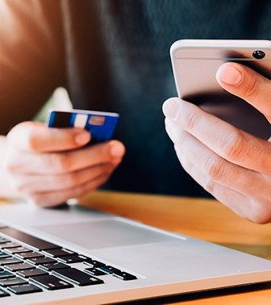
Перевірка
сайтів
Персональну інформацію, таку як логін, пароль, номер телефону чи платіжної карти можна надавати лише тим ресурсам, які вже пройшли вашу перевірку, або відомим мережам (наприклад, Google, Facebook, Rozetka, ваші блоги на інформаційних ресурсах тощо)

Slide 12
Що таке фішинг?
Це шахрайські повідомлення, які можуть:
Викликати тривогу за стан своїх банківських рахунків
Обіцяти грошові вигоди з докладанням мінімальних зусиль
Закликати до пожертв після новин про стихійні лиха, чи допомогти хворим дітям
Пропонувати фінансові угоди з неймовірно вигідними умовами

Slide 13
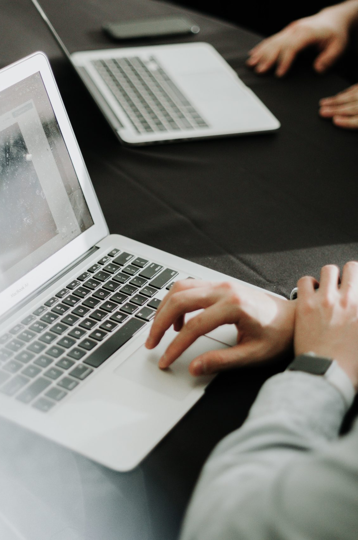
Що
робити?
Фішинг може використовувати:
розсилку листів на електронні адреси
онлайн-оголошення
результати пошукових систем
імітацію «випливаючих» вікон із системними повідомленнями
смс-повідомлення розповсюдження інформації у соціальних мережах.
Не натискайте на подібні оголошення.
Перевірте їх. Задля простої і швидкої перевірки – рідним чи друзям можна зателефонувати, благодійні фонди чи банки мають офіційні контакти,
через які можна уточнити будь-яку інформацію.
Якщо листи від незнайомих вам осіб чи джерел – просто ігнорувати її.

Slide 14
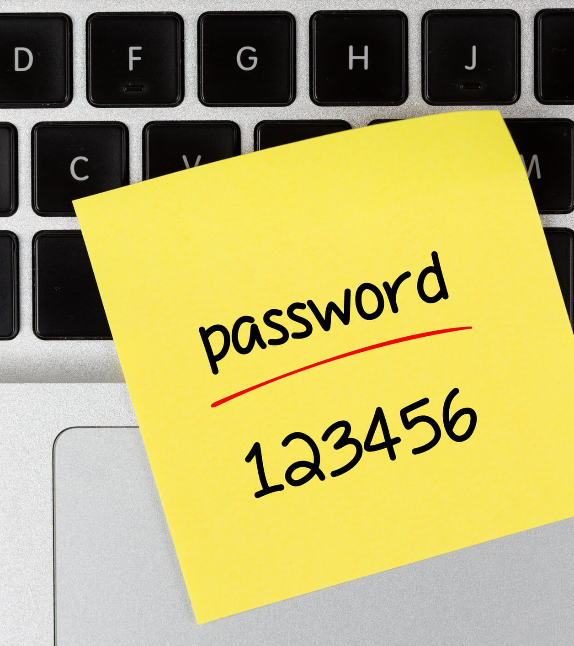
Безпечний
пароль
Пароль має бути складним;
Пароль не має містити особистих даних;
Паролі до важливих ресурсів потрібно змінювати хоча б раз у 3 місяці;
Для надійнішого захисту використовуйте двохфакторну авторизацію, де це можливо.

Slide 15
Правила поведінки
в глобальній мережі

Slide 16
2
1
3
Використовуйте надійний пароль, комбінуючи букви, цифри та інші символи
Не вірте всьому, що читаєте – завжди перевіряйте достовірність джерела
Не викладайте особисту інформацію про себе, рідних, друзів та знайомих

Slide 17
5
4
6
Подумайте двічі перед тим, як поширювати будь-яку інформацію. Завжди необхідно думати про наслідки
Не кажіть того, чого б не сказали людині в обличчя
Переконайтесь,що ваш профіль у соцмережі закритий від сторонніх

Slide 18
8
7
Не переходьте за посиланнями, прикріпленими в імейл-повідомленнях. Безпечніше вводити адресу в рядок браузера самому
9
Не поширюйте контент незаконного або непристойного змісту
Додавайте «у друзі» тільки тих, кого дійсно знаєте

Slide 19
Дякую
за увагу!

Slide 20
Допоміжні
джерела
This presentation uses the following typographies:
1. Стаття: «Безпека в Інтернеті: що потрібно знати»
https://pon.org.ua/novyny/5427-bezpeka-v-nternet-scho-potrbno-znati.html
2. Стаття: «10 правил безпечного користування інтернетом» http://vlch.org/index.php?option=com_content&view=article&id=64:10-pravil-bezpechnogo-koristuvannya-internetom&catid=24&Itemid=146

